Slide 1

APRESENTANDO o
TECH
MASTER SOLUÇÕES

Slide 2


CONTEXTO/MINIMUNDO
Alterações frequentes em TI (atualizações, substituições, novos serviços)
Necessidade de registro, aprovação e acompanhamento
Garantir segurança e rastreabilidade das mudanças

Slide 3

OBJETIVOS DO SISTEMA
Registrar solicitações de mudança
Classificar por tipo, impacto e urgência
Associar responsáveis (solicitante, aprovador, executor)
Definir etapas do plano de implementação
Registrar riscos e medidas de mitigação
Documentar resultados e manter histórico

Slide 4

MODELO DE DADOS
Tabelas principais:
Pessoa
Mudança
Responsável_Mudança
Etapa
Risco
Resultado

Slide 5

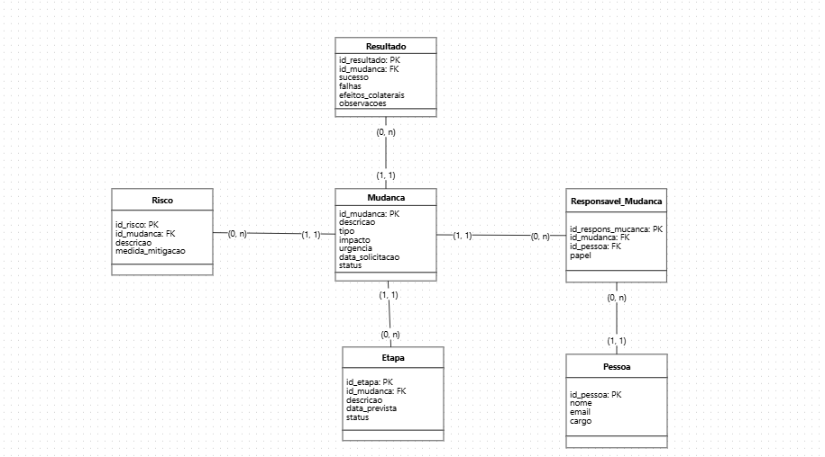
MODELO LÓGICO (DER)

Slide 6


FLUXO BÁSICO
Solicitação → Aprovação → Execução → Registro de Resultado
Controle de etapas e riscos
Garantia de rastreabilidade

Slide 7

CONCLUSÃO
Sistema organiza e controla mudanças de TI
Mantém histórico e resultados documentados
Facilita aprovações e acompanhamento
Futuras melhorias: relatórios, dashboards e alertas automáticos

